Slide 1
«Ещё раз о воспитании детей и себя – индивидуальные консультации с родителями» интенсива «Эффективная начальная школа Подмосковья: лучшие практики»
Драговцева Светлана Владимировна, учитель начальных классов МБОУ «Центр образования №62» , Богородский городской округ

Slide 2
Работа с родителями
Цель
- Создание благоприятных условий для взаимодействия школы и семьи в развитии личности ребёнка, раскрытие его индивидуальности и творческих потенциалов.
Задачи
Просветительская – научить родителей видеть и принимать изменения, происходящие с детьми.
Консультативная – совместный поиск методов эффективного воздействия на ребёнка в процессе приобретения им учебных навыков.
Коммуникативная – обогащение опытом культуры взаимодействия ребёнка и родителей.

Slide 3
Этапы мониторинга взаимопонимания родителей и школы
Мониторинг (диагностика)
Анализ, выявление проблемы
Коррекционная работа

Slide 4
Мониторинг. Карточка индивидуальной работы с учащимися
1. | Фамилия, имя
2. | Успеваемость
3. | Ведение тетради (соблюдение орфографического режима и выполнение домашних работ)
4. | Взаимоотношение с одноклассниками
5. | Культура поведения
6. | Отношение к школьному имуществу
7. | Здоровье

Slide 5
Диагностика. Анкетирование родителей.
Выпускник
62% - самостоятельный человек
Роль школы
65% - воспитание и обучение
Главный смысл обучения
80% - раскрытие и развитие способностей ребенка
1. В чем, на Ваш взгляд, заключается главный смысл обучения ребенка в начальной школе (подчеркните):
- в раскрытии и развитии способностей ребенка;
- в развитии его интересов и потребностей;
- в развитии его творческих возможностей;
- в подготовке ребенка к самостоятельной жизни;
- в подготовке к выбору профессии;
- в познании и проявлении индивидуальных особенностей;
2. Какова роль школы в жизни младшего школьника?
3. Выпускник начальной школы – это ____________
4. Роль родителей на первых ступенях обучения в школе
5. Какие индивидуальные особенности следует учитывать учителю в своей работе (отметьте V )
Внимание – легко отвлекается, перескакивает с одной задачи на другу, быстро устает, . . .
Память Моторика Эмоции Самообслуживание Поведение Общение Способности

Slide 6
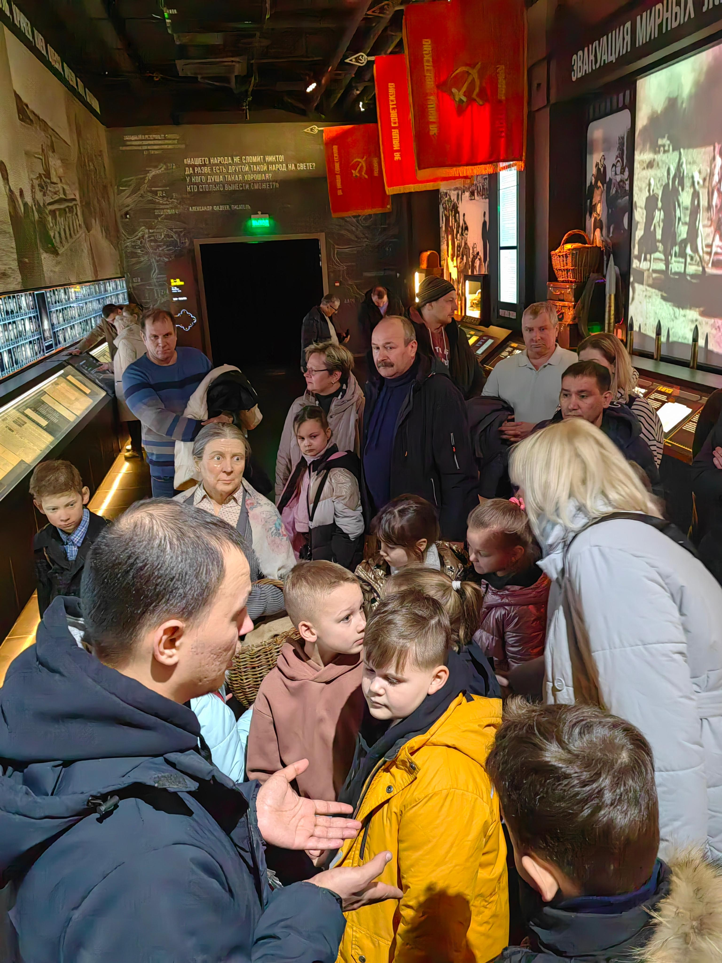
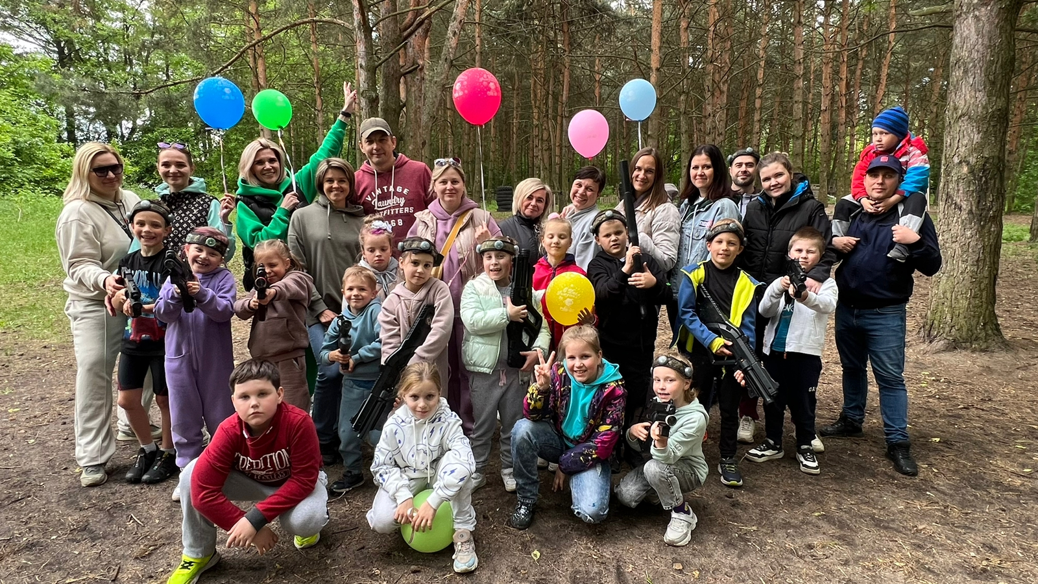
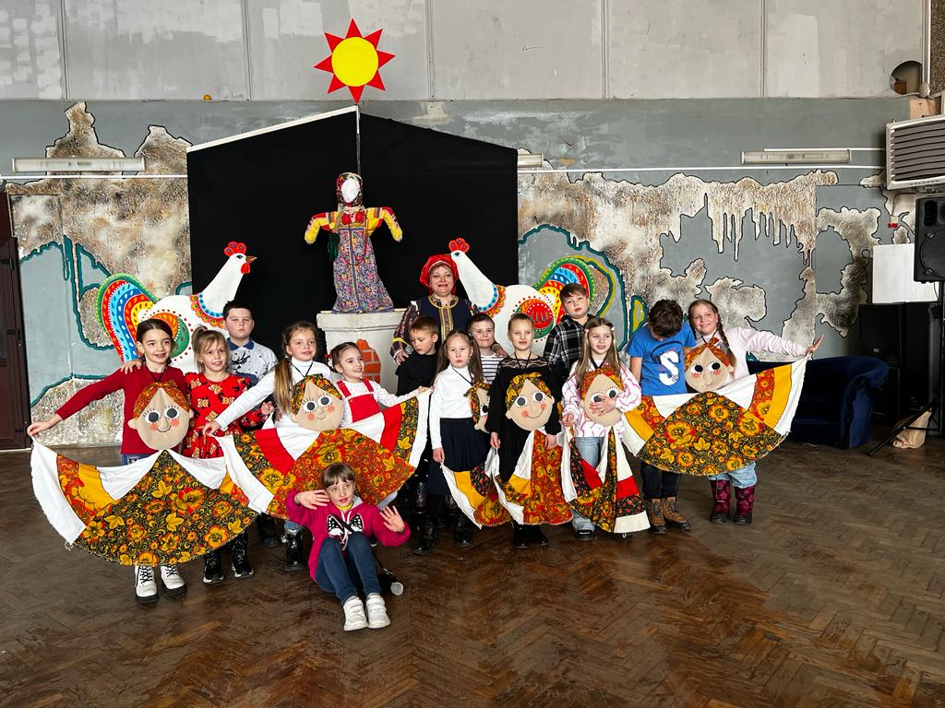
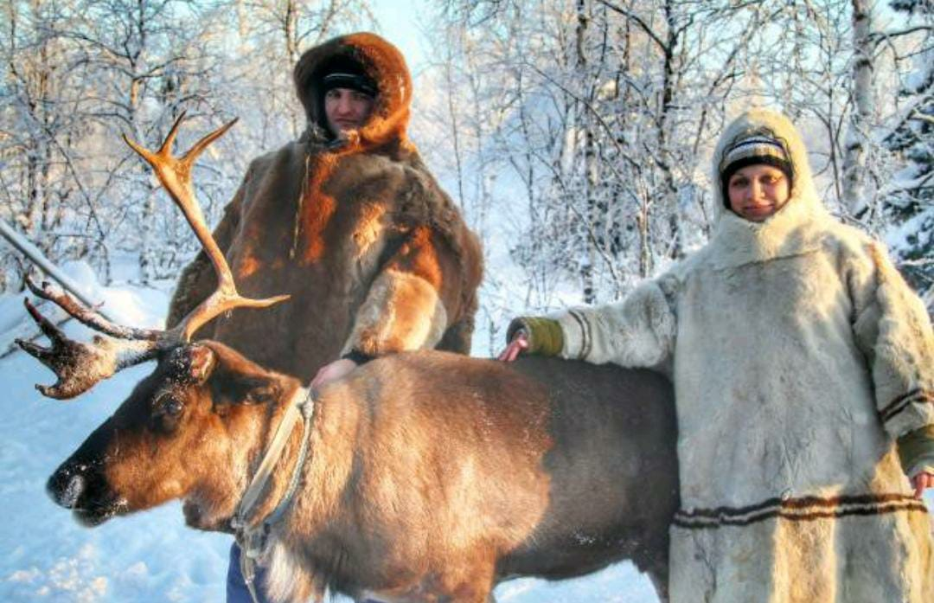
Коррекционная работа
Само анкетирование часто заставляет задуматься родителей.
Индивидуальные беседы и консультации.
Совместные мероприятия с родителями

Slide 7
Диагностика и мониторинг позволит учителю :
Планировать работу с классом и каждым учеником в отдельности
Выбрать эффективные методы и приёмы работы
Выбрать правильный стиль общения с учеником и его родителями
Избегать развития конфликтных ситуаций
Плодотворно сотрудничать с родителями

Slide 8
Спасибо!
Контакты: dragovtseva.svetlana@yandex.ru

